Slide 1
Como pasar valores entre activities (Ventanas)
Lic. Santiago Rodríguez Paniagua (2016).

Slide 2
Paso #1: Agregar otro Activity

Slide 3
Agregar un Activity
Expandir Carpetas Res y dar click con el botón derecho del mouse sobre la sub carpeta: Layout.
En el menú contextual seleccionar: Nuevo, Activity y Nuevo Activity.
(Ver la siguiente diapositiva).

Slide 4
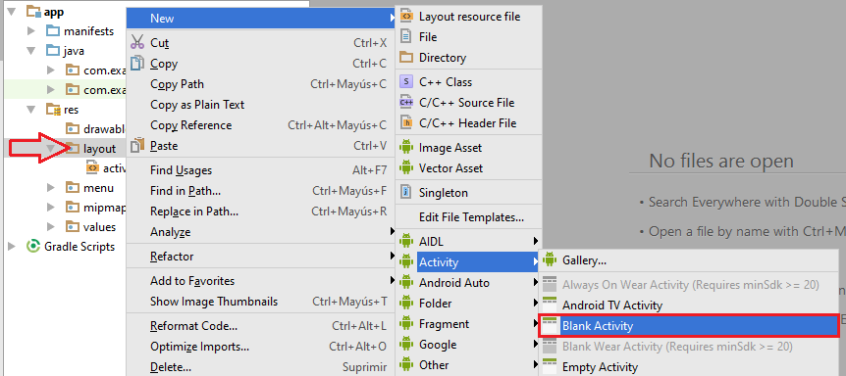
Agregar un Activity #2

Slide 5
Paso #2: Configuración Básica del proyecto

Slide 6
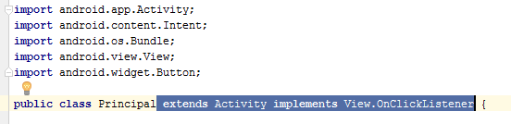
Modificaciones Básicas para que un activity “escuche” el evento click (#1)
Cambiamos las clases de donde extiende o hereda nuestro Activity:
public class Principal extends Activity implements View.OnClickListener {

Slide 7

Modificaciones Básicas para que un activity “escuche” el evento click (#2)
Agregamos un método onClick correspondiente al evento del mismo nombre, de paso podemos borrar los métodos / eventos de los menús que no vamos a necesitar y que ya estaban en la clase por defecto.

Slide 8
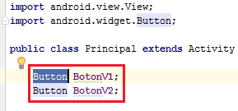
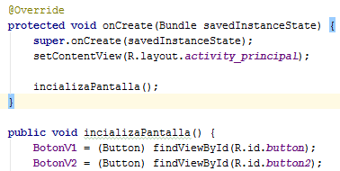
Declaramos las variables para relacionarlas con los botones en pantalla

Slide 9
Paso #3: Hacer la llamada del otro Activity

Slide 10
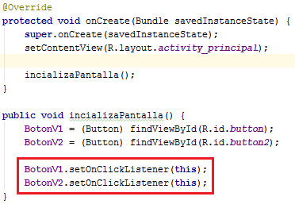
Como llamar otro Activity
Le fijamos el evento click a las variables “representantes” de los botones en pantalla:

Slide 11
Como llamar otro Activity(#2)
Dentro del método / Evento onClick creamos un Swith-Case.
Cada Case corresponde al evento click de cada botón.
Dentro de esos Case podemos agregar la llamada al otro Activity.

Slide 12
Como llamar otro Activity (#3)
Con esta instrucción podemos llamar a otro Activity:
startActivity(new Intent(Principal.this, Ventana1.class));
En donde el primer parámetro corresponde al formulario actual de donde estamos llamado al segundo formulario y el segundo parámetro corresponde al Activity que queremos abrir.
Esta es otra manera llamar a otro Activity:
Intent unIntent = new Intent(getApplicationContext(), Clientes_Frm.class);
startActivity(unIntent );

Slide 13
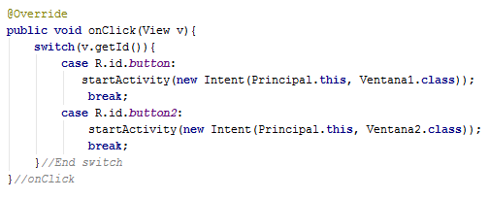
Como llamar otro Activity (#4)

Slide 14
Que es un Intent?
Un intent es un objeto de mensajes que se usa para solicitar una acción de otro componente de la aplicación.
Es una descripción abstracta de una operación que va a realizarse como abrir un Activity o comunicarse con algún otro componente de la aplicación.
Hay 3 usos fundamentales:
Abrir o iniciar otro Activity.
Abrir o iniciar un Servicio (operación en segundo plano como bajar un archivo).
Enviar o entregar una Emisión o Transmisión (Un Mensaje que cualquier App puede recibir).

